Slide 2
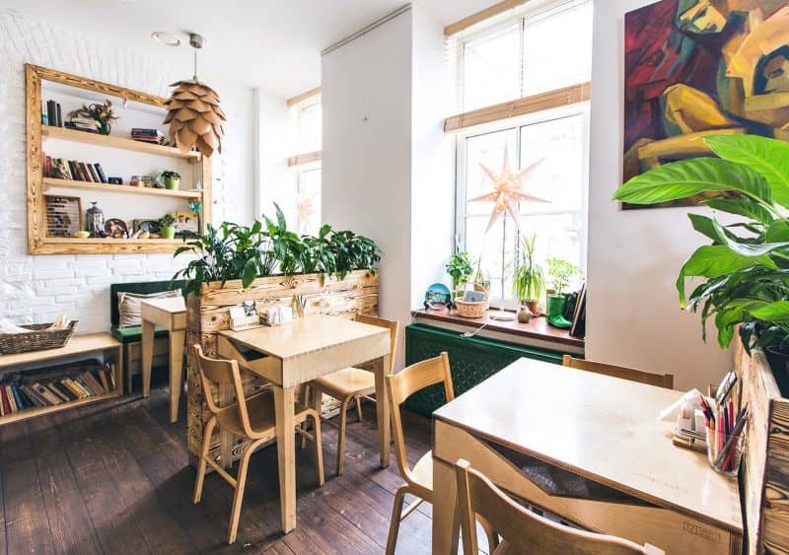
Бизнес-план проекта
«Вегетарианское заведение»
Подготовили эк.гр.
Головей А.
Свибович Д.
Гученко А.
Петельский Н.

Slide 3
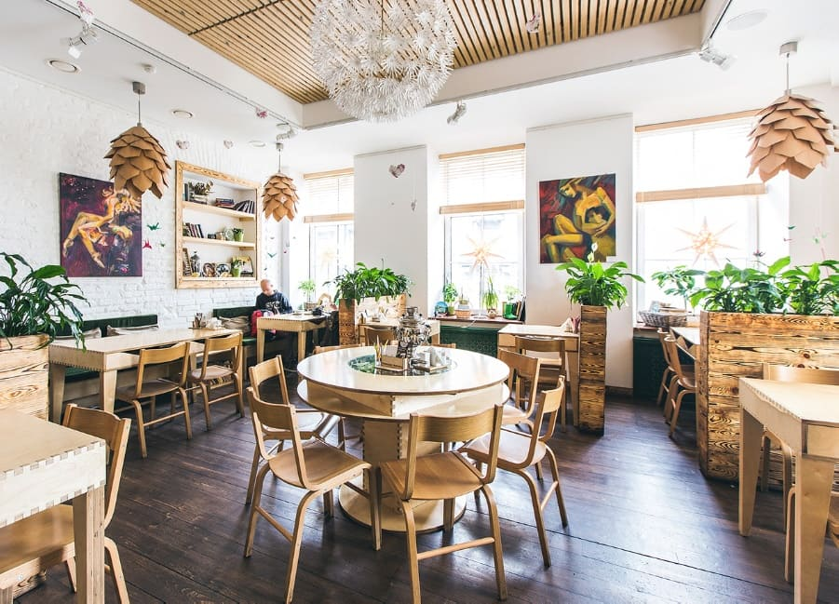
Основная идея
Поддержание здорового образа жизни
Создание вегетарианского кафе «Jačarta» в городе Брест для обслуживания жителей города.
Деятельность создаваемого предприятия напрвлена на оказание услуг в сфере общественного питания для людей, которые являются вегетарианцами, веганами и сыроедами, и людей, которые заботятся о своем здоровье, лекции по здоровому питанию и здоровому образу жизни по вечерам пятницы.

Slide 4
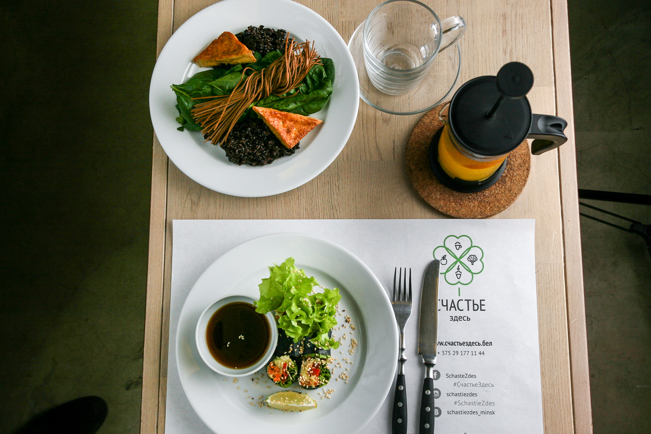
Целевая аудитория
Посетители вегетарианского кафе – это люди, являющиеся сторонниками здорового образа жизни, и приверженцы системы питания, предполагающей полный отказ от животной пищи.
Помимо основной целевой аудитории проекта, компания ожидает сезонного притока посетителей, не являющихся постоянными сторонниками вегетарианства:
• Летнее время – высокие температура располагает к более легкой, нежирной пище.
• Весна - люди садятся на различные диеты с целью похудеть к пляжному сезону.
• Православные посты, такие как “Великий пост”.

Slide 5
Описание продукта и его конкурентных преимуществ
Основное отличие кафе «Jačarta» от многих заведений общего питания будет несомненно состоять в его меню. Меню кафе будет разделено на 3 вида: вегетарианское, веганское и сыроедческое. Это разделение поможет угодить как людям , которые ведут особую диету, так и обычным клиентам.
В ассортимент кафе войдут салаты, горячие блюда, супы, выпечка, а также различные напитки и смузи. Такое всестороннее меню сможет угодить всем клиентам.
Разнообразие блюд и ценовая категория кафе, рассчитанная на человека с средним достатком, позволяет любому посетителю сделать заказ ,основанный на его предпочтениях.

